Slide 1
Business Analysis
Notes:
Doanh nghiệp cần phải thay đổi và phù hợp với thị trường và nhu cầu của khách hàng. Những nhu cầu này sẽ thay đổi liên tục và công ty sẽ phải nhận định và nắm được để có thể đưa ra các hành động để đạt được outcome và goals.
Và trong công việc BA nếu có thể vận dụng thành thục Business Process Modeling sẽ cực kì hữu dụng và mang tới rất nhiều lợi ích khác nhau.

Slide 2

Business Process Modeling
(BPM)
Visualize cách hoạt động của một công ty
Notes:
Đây là một cách hữu ích để có thể diễn tả sống động cách mà 1 công ty nói chung, 1 team nói riêng có thể cùng nhau thực hiện những jobs, services cần thiết.
BPM có hiệu quả cao có thể giúp chúng ta đạt được nhiều tầng thông tin và cách những bộ phận khác nhau tương tác.

Slide 3
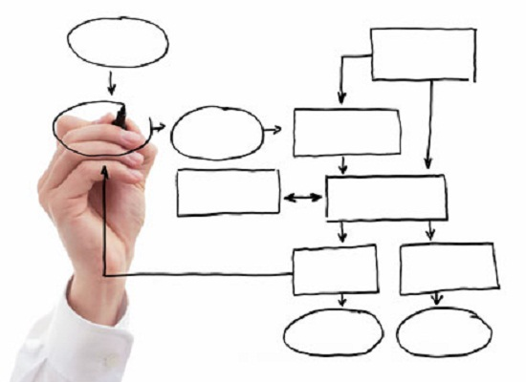
Business Process Modeling (BPM)
Các Quy Trình
Hình ảnh trực quan
Các thông tin cần thiết
Notes:
Vậy chúng ta cần phải hiểu kĩ hơn BPM là gì
1.kĩ thuật nhận định các bước – cách chúng liên quan đến nhau
2.Diễn giải bằng hình ảnh: ai phải làm gì, và theo thứ tự như thế nào
3.Nhận định rõ ràng các bước, các thông tin, chi tiết cần bổ sung để có thể hoàn thành công việc

Slide 4
Business Models
(BM)
thể hiện trạng thái hiện tại, nhận định trạng thái tương lai và các khoảng trống
Notes:
Business Models thể hiện trạng thái hiện tại, nhận định trạng thái tương lai và các lỗ hổng giữa 2 trạng thái để có thể so sánh và hiểu bởi nhiều người.

Slide 5
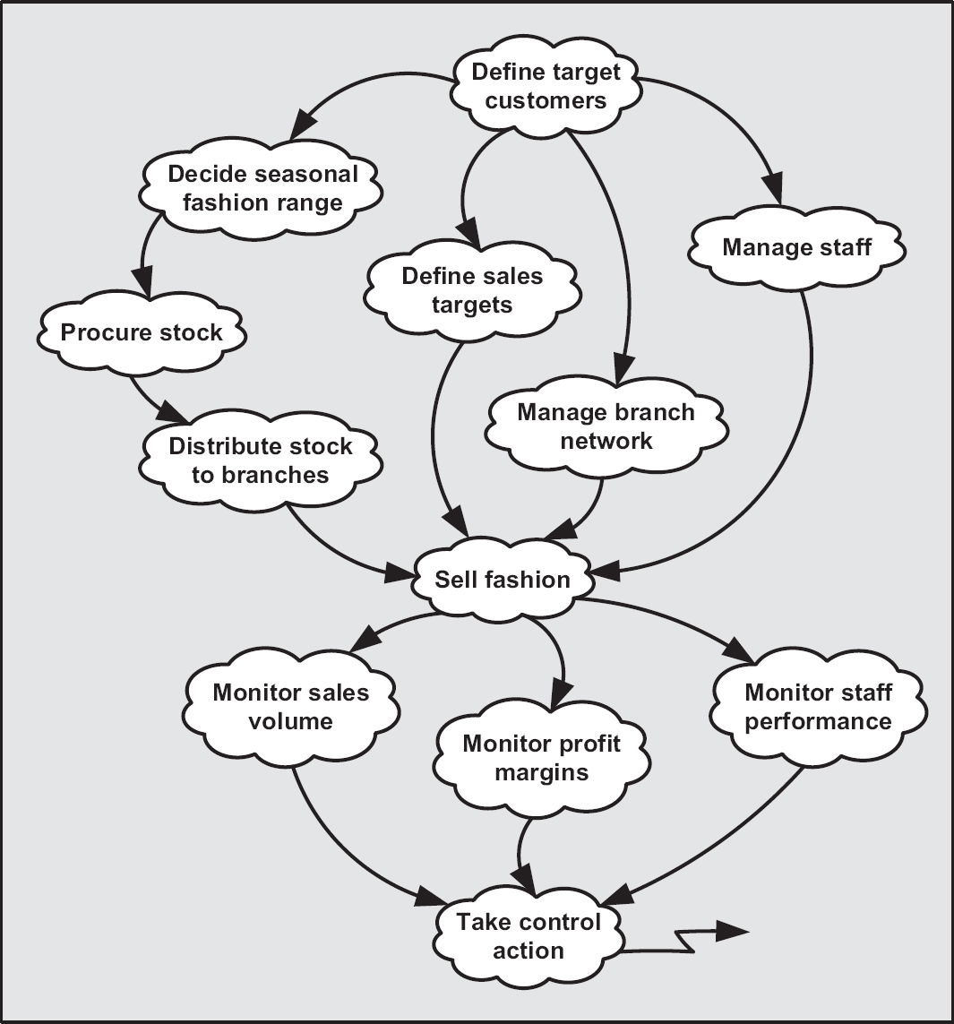
BPM
Notes:
Giá trị của BPM là giới thiệu một cách trực quan flow của các hoạt động giữa khác hàng, stakeholders và sự liên kết đó có thể giúp đạt được mục đích cho cả 2 bên.
Ngoài ra thì BPM còn hữu ích trong:
Làm rõ các các bước cụ thể cần thiết trong 1 quá trình.
Analysis và design vì BPM giúp hiểu them về cách vận hành của công ty

Slide 6
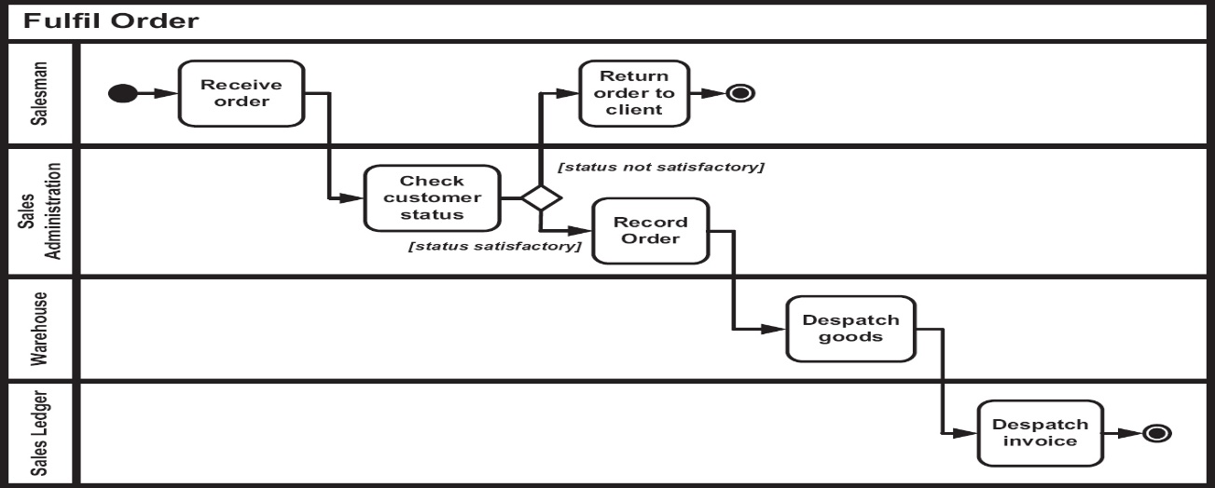
Lợi Ích Của BPM
Hiểu rõ cách 1 tổ chức hoạt động, làm việc và tương tác với bên ngoài
Chỉ ra các điểm vẫn chưa rõ ràng trong process
Xác định các quá trình làm việc phức tạp
Notes:
Vậy lợi ích của việc sử dụng Business Modeling là gì ?
Làm rõ và tách 1 complex business process thành nhiều phần một cách tiện lợi và khả năng những điểm kém hiệu quả
Làm rõ trách nhiệm của từng thành phân trong cả quá trình
Và quan trọng nhất BPM giúp cho công ty có một tầm nhìn và phương pháp làm việc to cho đến cả những phần rất nhỏ cần thiết cho những người trực tiếp thực hiện process.

